Slide 1
第一节 二次型及其标准型
  1.定义、二次型矩阵、二次型的秩
  2.线性变换、矩阵合同
  3. 标准形

Slide 2
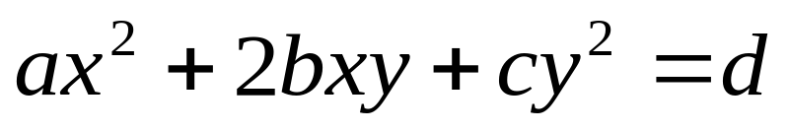
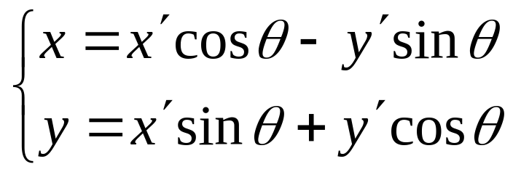
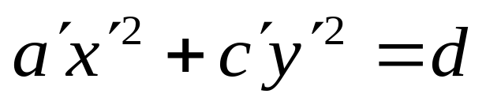
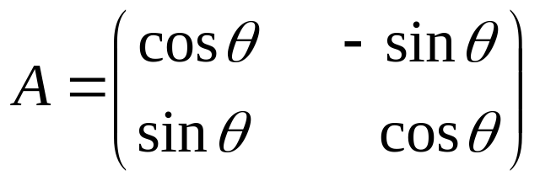
二次型及其标准形
1.解析几何中的二次曲线:
有心二次曲线方程:
令
代入曲线方程得
可逆且正交矩阵

Slide 3

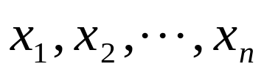
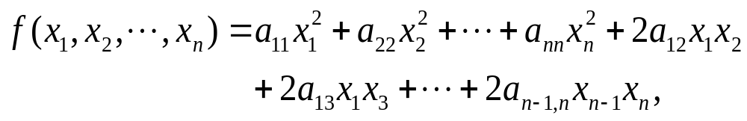
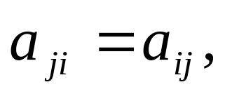
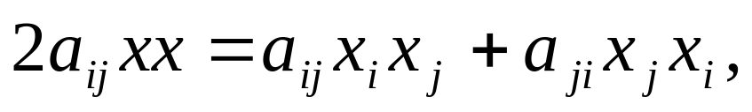
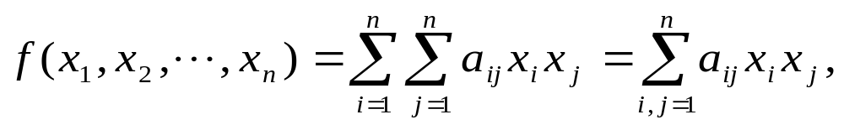
2.二次型的概念
(在实数范围内考虑)
(1)定义
含有
个变量
的二次齐次函数
称为二次型.
注:①
取
则
于是

Slide 4
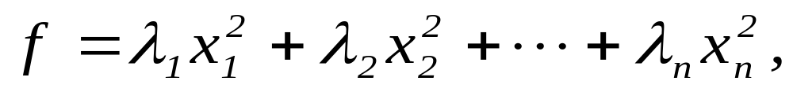
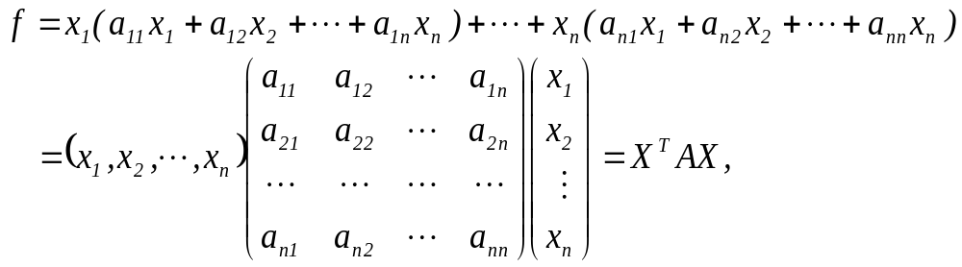

②
只含有平方项的二次型
称为二次型的标准形.
(2).二次型的矩阵表示

Slide 5
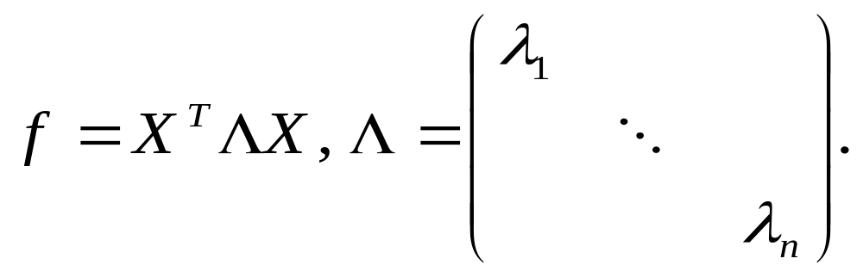



标准形可用矩阵表示为
注.
①二次型
实对称矩阵
称
为二次型
的矩阵;
称
为矩阵
的二次型.
称
的秩为二次型
的秩.

Slide 6
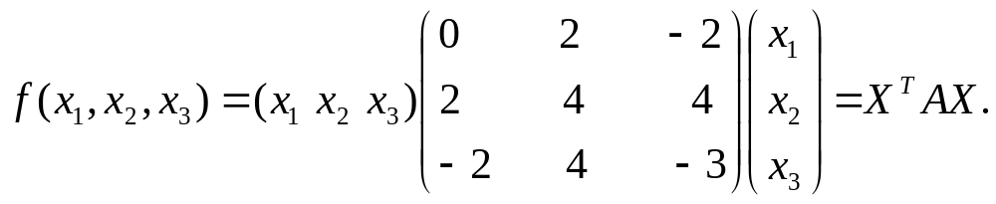
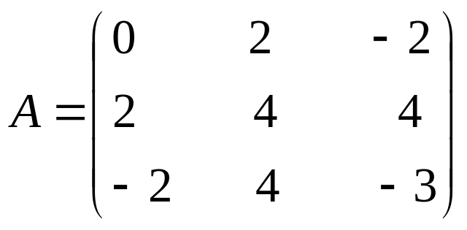
例1 求二次型
的矩阵及其秩.
解: 二次型的矩阵表示为
所以,二次型的矩阵为
计算得二次型的秩为r(A)=3.

Slide 7
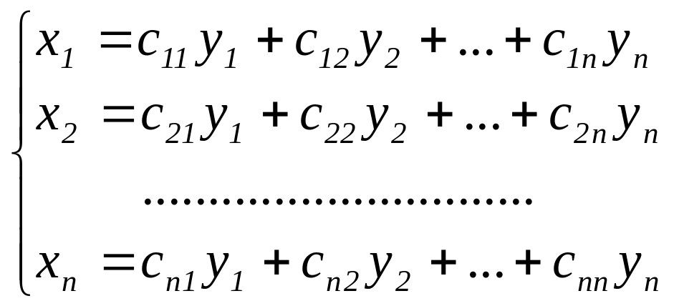
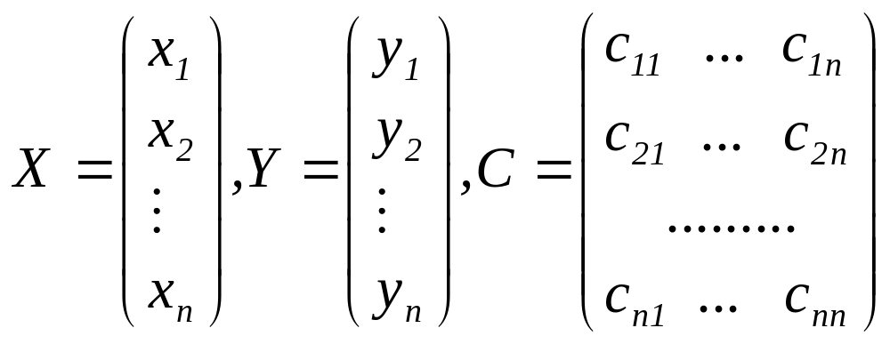
2.线性替换:设有两组变量x₁,x₂…,x_{n};y₁,y₂,…,y_{n}具有如下关系式
上式称为x₁,x₂…,x_{n}到y₁,y₂,…,y_{n}的一个线性变换.记为:X=CY,其中
若C可逆,称可逆线性替换;
若C正交,称正交线性替换.

Slide 8
3.矩阵合同
(1)设A,B为方阵,若存在可逆方阵C,使得C^{T}AC=B,
则称A,B合同.
(2) 性质:①反身性;②对称性;③传递性.
(3)定理 经可逆的线性替换,原二次型与新二次型的矩阵合同.
证明:
X=CY
f=X^{T}AX
f=(CY)^{T}A(CY)=Y^{T}(C^{T}AC)Y=Y^{T}BY
所以,A.B合同.

Slide 9
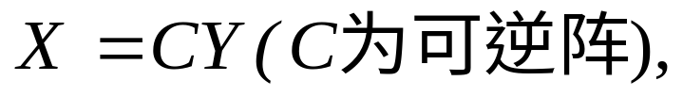
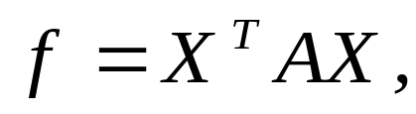
注:
以下主要问题为:
寻找可逆变换
代入二次型
使其化为标准形.
标准形的矩阵B=C^{T}AC

